Slide 1
Lage national
08. September 2021

Slide 2
Überblick Kennzahlen 08.09. – DIVI Zahlen 07.09.
Bestätigte Fälle |  |  | 7-Tage-Inzidenz (7-TI) |  |  | DIVI-Intensivregister Datenstand 07.09. 12:15 |  | Impfmonitoring Datenstand 08.09.
Gesamt¹ | aktive Fälle² |  | Gesamt-Bevölkerung | Anzahl Kreise mit 7-TI > 25/100.000 EW |  | Veränderung der Fälle zum Vortag auf ITS |  | Anzahl Impfungen seit dem Vortag
+13.565 | +4.400 |  | 82,7 | +5 |  | +25 |  | Erstimpfungen: +86.665
(4.030.681) | [ca. 145.300] |  | Fälle/100.000 EW | [383/412] |  | [1.348] |  | Zweitimpfungen: +105.028
Hospitalisiert¹ | Genesene³ |  | Hospitalisierte gesamt | Anzahl Kreise mit 7-TI > 50/100.000 EW |  | Anteil COVID-19-Belegung an Gesamtzahl der betreibbaren ITS-Betten |  | Anzahl Geimpfter insgesamt mit mindestens einer/mit vollständiger Impfung^{4, 5}
+638 | +9.200 |  | 1,79 | -2 |  | 6,0 % |  | N1: 54.890.847
(284.413) | (ca. 3.793.000) |  | Fälle/100.000 EW | [294/412] |  |  |  | N2: 51.207.077
Verstorbene¹ |  |  | Hospitalisierte ab 60 Jahre | Anzahl Kreise mit 7-TI > 100/100.000 EW |  | Erstaufnahmen auf ITS |  | Anteil Geimpfter insgesamt mit mindestens einer/mit vollständiger Impfung
+35 |  |  | 2,31 | -2 |  | +115 |  | N1: 66,0 % ⁴
(92.448) |  |  | Fälle/100.000 EW | [110/412] |  |  |  | N2: 61,6 % ⁵
Notes:
S:\Wissdaten\RKI_nCoV-Lage\3.Kommunikation\3.7.Lageberichte\2021-09-01\Automatisierung\Lagebericht_RKI_08-09-2021_backup_DIMvongestern.docx
Aus dem Automatisierungsordner vom Mittwoch selbst, je nachdem was verfügbar ist: die eigentliche automatisierte LB Datei oder das Backup mit den Divi&Dim Zahlen vom Vortag.

Slide 3
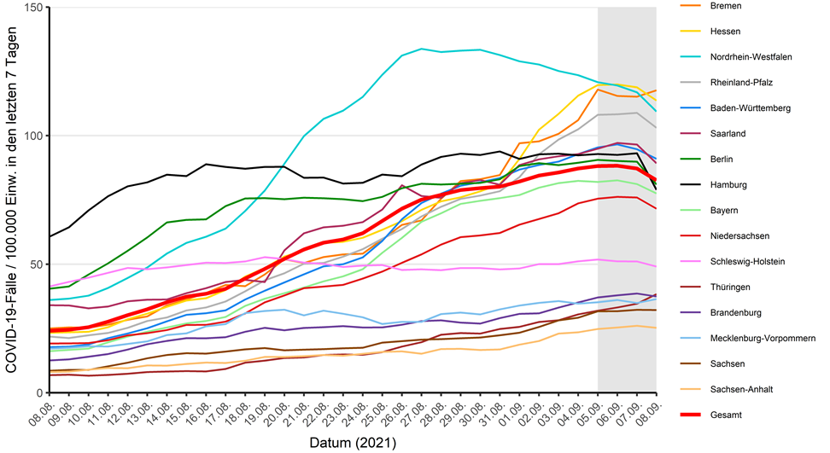
Verlauf der 7-Tage-Inzidenz der Bundesländer
Notes:
S:\Wissdaten\RKI_nCoV-Lage\3.Kommunikation\3.7.Lageberichte\2021-09-01\BL_Grafik_Meldedatum_Cube_2021-09-01.xlsm
Aus dem Lageberichtsordner vom Mittwoch selbst

Slide 4
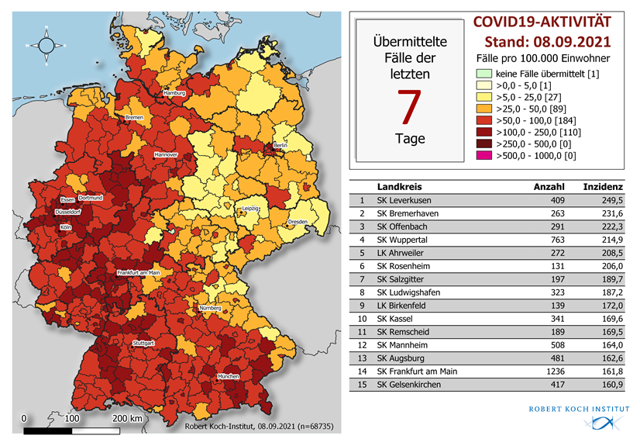
Geografische Verteilung 7-Tage-Inzidenz nach Landkreis, n=68.735 (COVID-19)
Notes:
S:\Wissdaten\RKI_nCoV-Lage\3.Kommunikation\3.7.Lageberichte\2021-09-08\Karten\A-Inzidenz 7 Tage.png
Aus dem Karten Ordner vom Mittwoch selbst

Slide 5
7-Tage-Inzidenz der COVID-19-Fälle nach Altersgruppe und Meldewoche (Stand 08.09.2021)
Notes:
S:\Wissdaten\RKI_nCoV-Lage\3.Kommunikation\3.7.Lageberichte\2021-08-31\heatmaps\g\Deutschland_inzidenz_heatmap.tiff Aus den Daten vom jeweiligen Dienstag, tiff oder pdf ist egal, was sich besser darstellen lässt

Slide 6
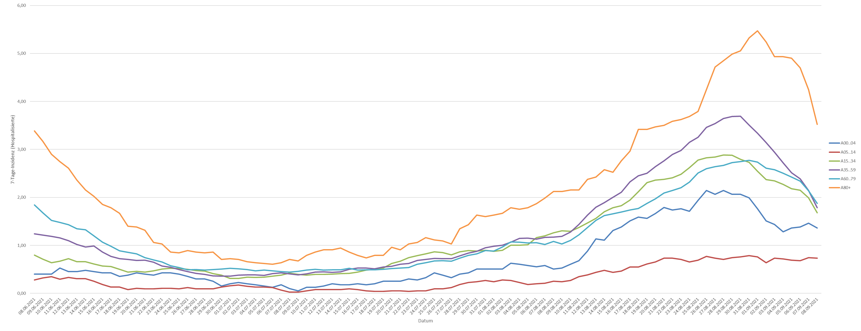
Verlauf der 7-Tage-Inzidenz von Hospitalisierten nach Altersgruppe
Notes:
Cube: S:\Wissdaten\RKI_nCoV-Lage\2.Themen\2.1.Epidemiologie\Meldewesen\Cube\Covid-19_Cube.xlsx im Tab: Hospitalisierte_7-Tage-Inzidenz

Slide 7
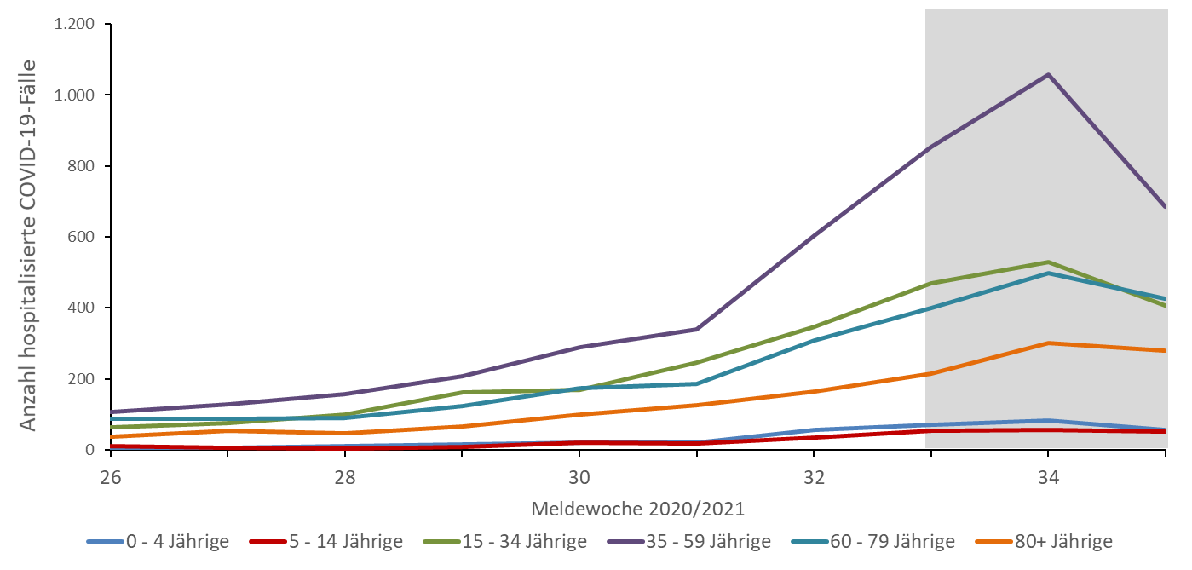
Anzahl Hospitalisierte

Slide 8
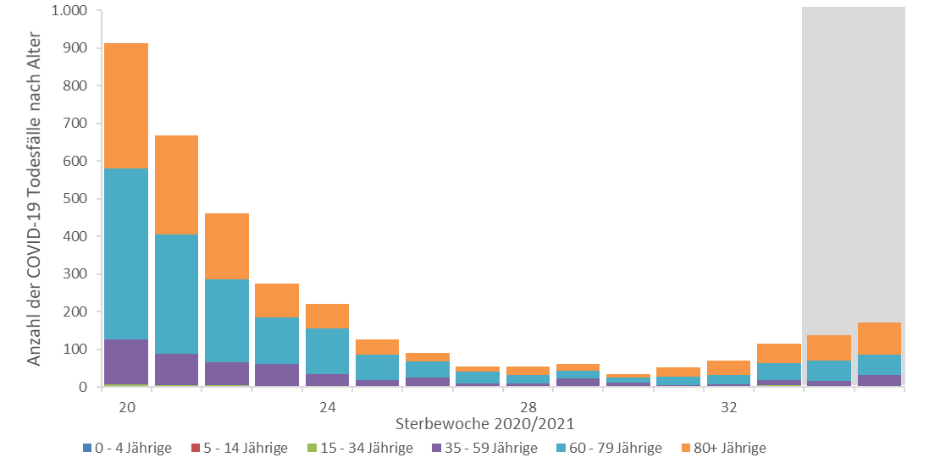
Anzahl COVID-19-Todesfälle nach Sterbewoche

Slide 9
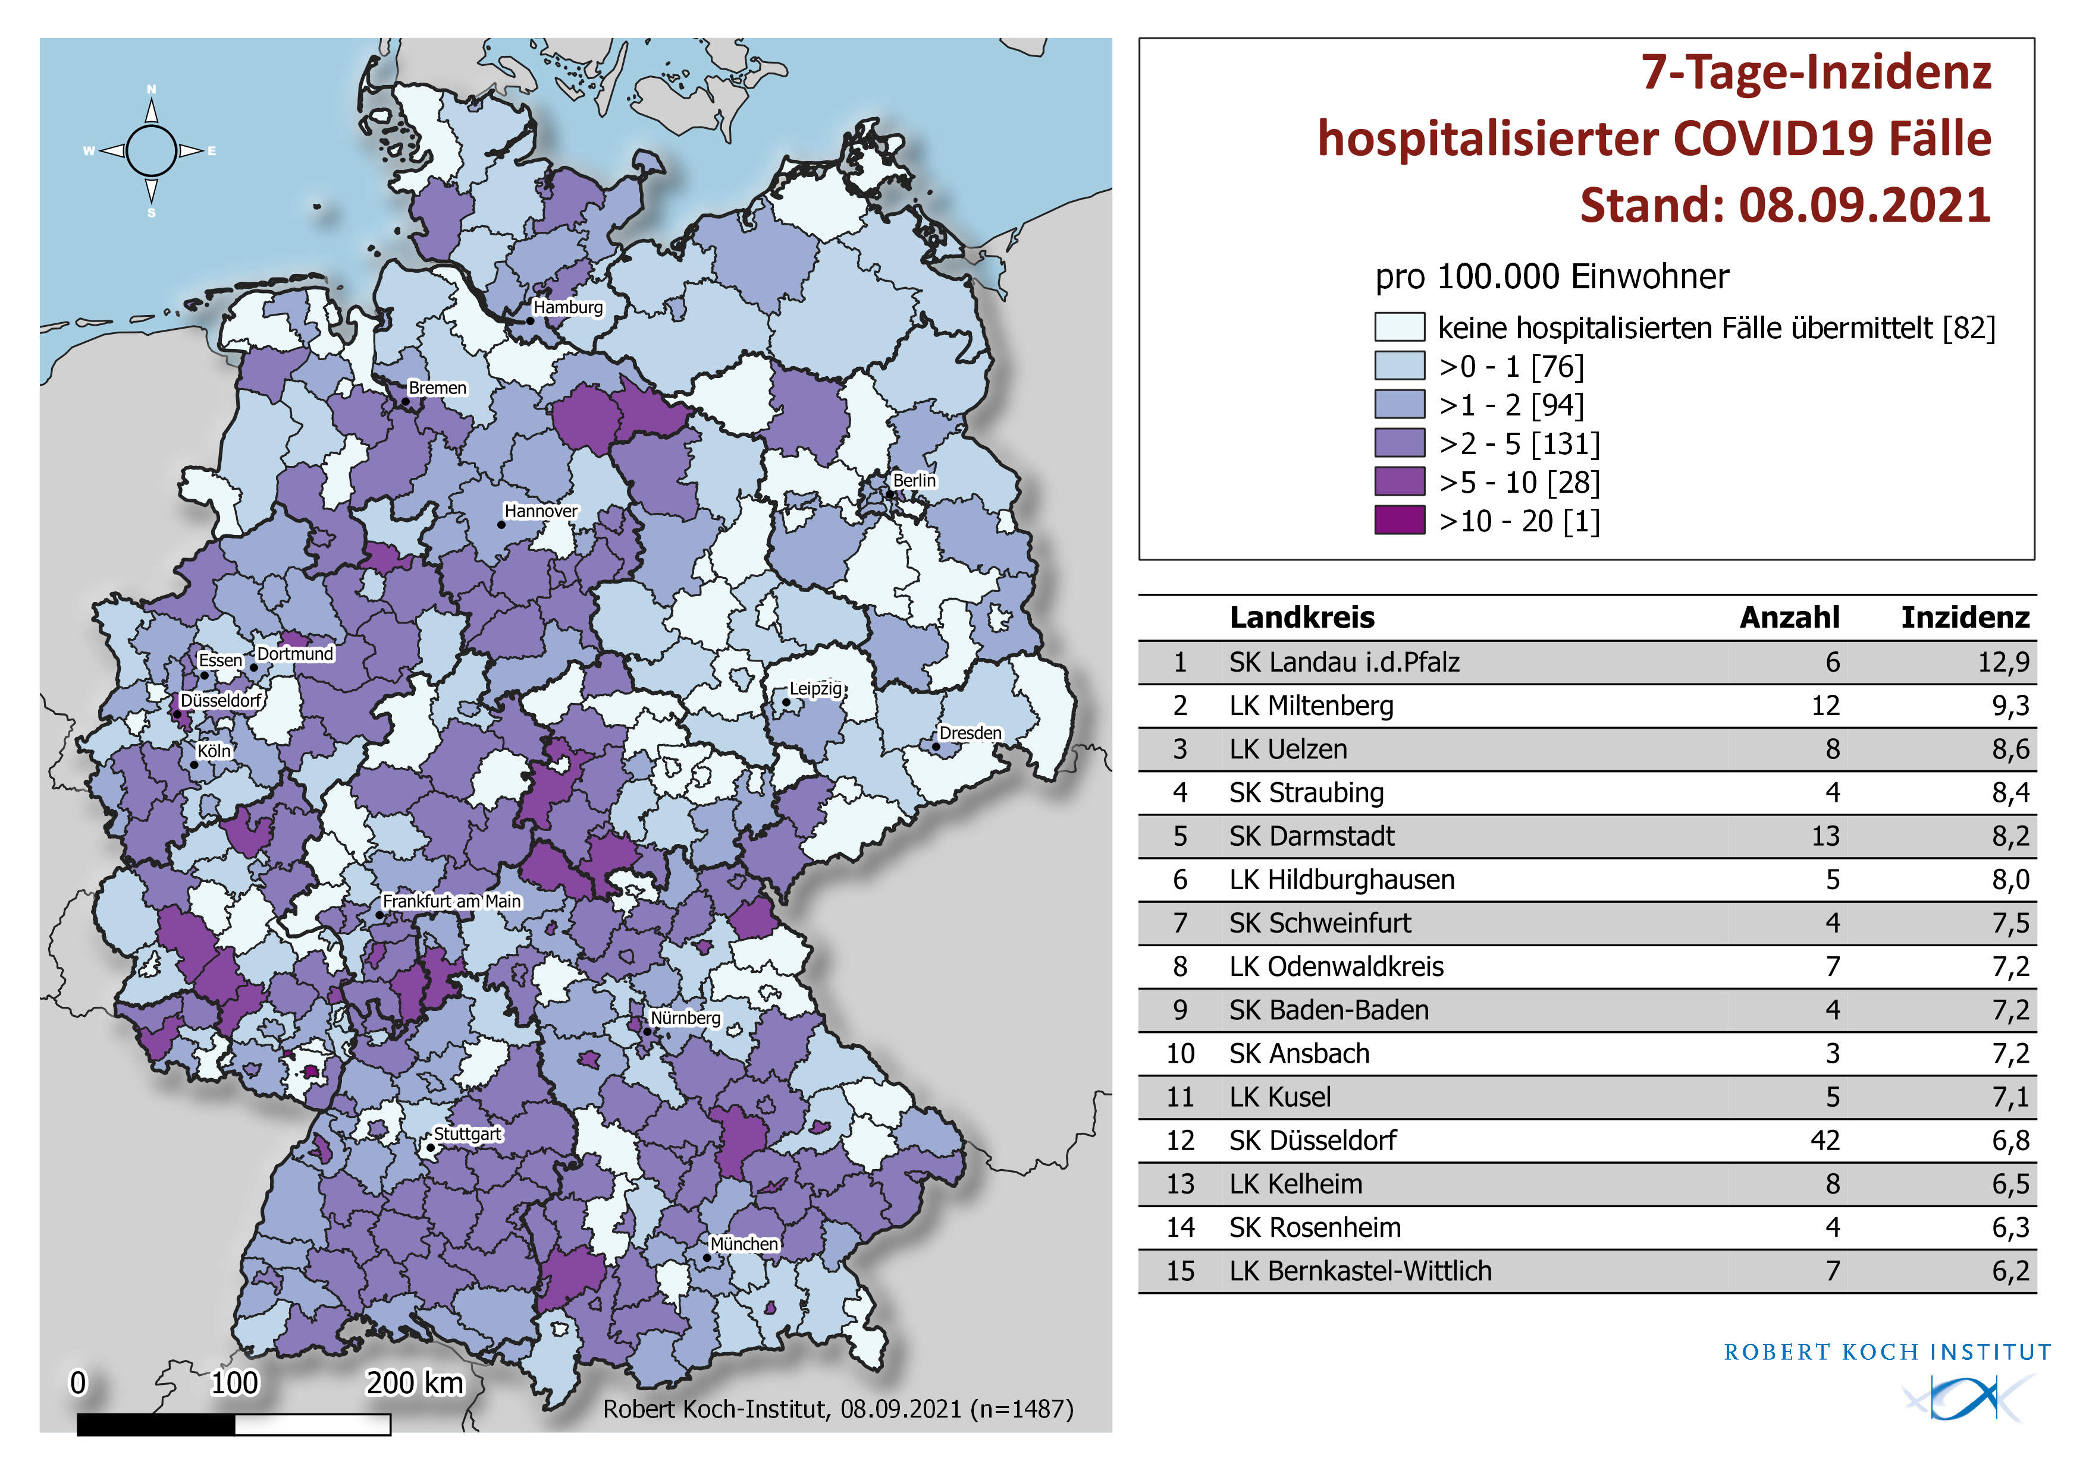
7-Tage-Inzidenz hospitalisierter COVID-19-Fälle nach Landkreis
Notes:
Quelle: S:\Wissdaten\RKI_nCoV-Lage\3.Kommunikation\3.7.Lageberichte\2021-09-01\Karten Datei: A-HospInzidenz 7 Tage.png

Slide 10
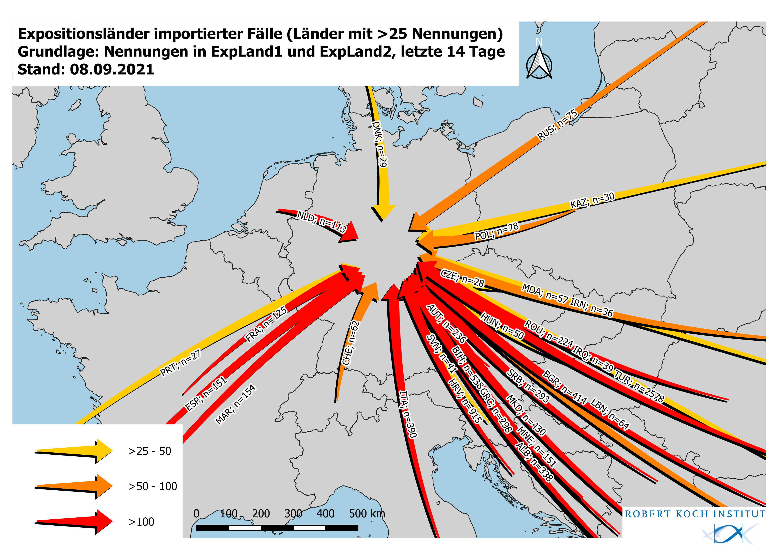
Expositionsländer importierter Fälle
Notes:
file://rki.local/daten/Wissdaten/RKI_nCoV-Lage/3.Kommunikation/3.7.Lageberichte/2021-09-01/Karten/A-ImportLaender.png

Slide 11
Exposition im Ausland (Stand: 08.09.2021)
Notes:
Quelle: S:\Wissdaten\RKI_nCoV-Lage\3.Kommunikation\3.7.Lageberichte\2021-09-08\Reise_Exposition Datei: Anteil_ExpAusland.pdf oder Anteil_ExpAusland.emf

Slide 12
Wahrscheinliche Infektionsländer (32.-35. MW 2021), die 10 am häufigsten genannten Länder
Wahrscheinliches Infektionsland | MW32 | MW33 | MW34 | MW35
Türkei | 1259 | 1759 | 1757 | 1312
Kosovo | 424 | 1799 | 2322 | 1168
Kroatien | 631 | 690 | 712 | 442
Nordmazedonien | 350 | 635 | 413 | 181
Bosnien und Herzegowina | 93 | 238 | 406 | 258
Italien | 235 | 225 | 236 | 201
Bulgarien | 134 | 266 | 240 | 246
Griechenland | 140 | 192 | 208 | 156
Serbien | 70 | 216 | 254 | 126
Marokko | 185 | 211 | 141 | 61
Notes:
Quelle: S:\Wissdaten\RKI_nCoV-Lage\3.Kommunikation\3.7.Lageberichte\2021-09-08\Exposorte_2021-09-08

